Slide 1
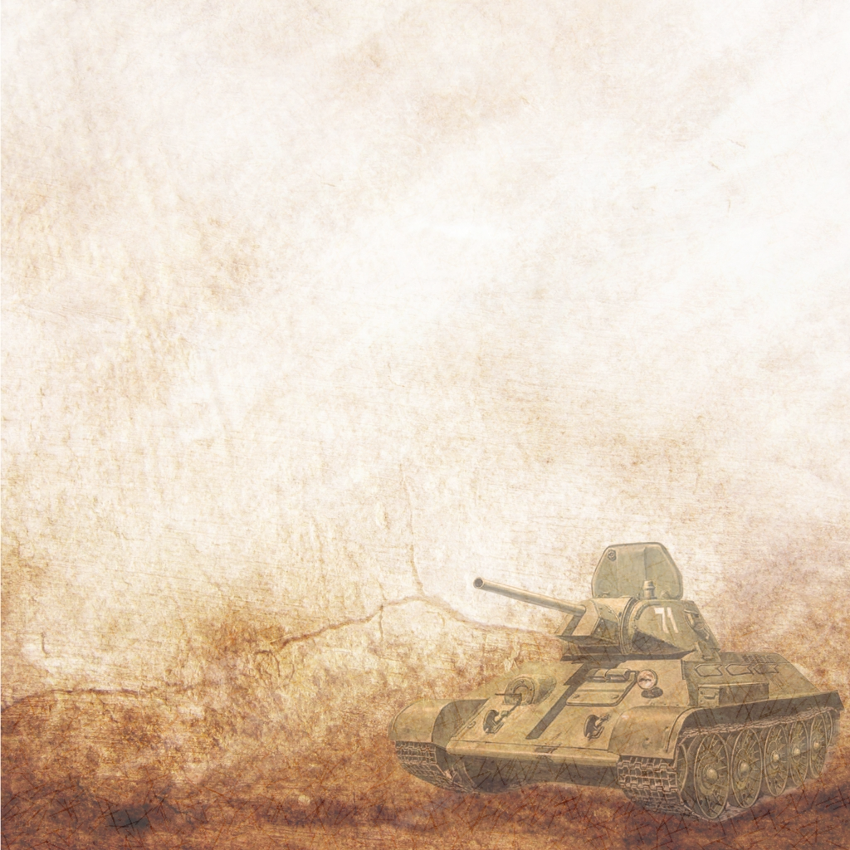
«Вклад Нижнего Тагила
в дело победы»
Уральский танковый завод
Составитель:
Воспитатель МАДОУ «Академия детства» СП д/с № 8
Прилукова Татьяна Владимировна

Slide 2
Оглавление
Введение | 3 - 6
Основная часть. Уральский танковый завод. | 7 - 22
Заключение | 23 - 24
Список используемой литературы | 25
Приложение 1 | 26
Приложение 2 Приложение 3 | 27 – 29 30

Slide 3
Введение
Актуальность работы. Т-34 давно стал легендой. Он по праву считается лучшим танком Второй мировой войны. «Тридцатьчетверка» прошла всю войну с первого до последнего дня и с честью выдержала все испытания. Т-34 панически боялись фашисты. Но Победа далась нам тяжелой ценой.
«Всё для фронта! Всё для победы!» На этот призыв каждый стремился ответить делом. Тыл помогал фронту всем, чем мог.
В своей работе я хочу рассказать о трудовых подвигах тагильчан, работниках Уральского Танкового Завода № 183.
3

Slide 4
«Казалось, с детских лет знаю о богатствах родного края, но за годы войны здесь открыли столько нового и в таких неожиданных местах, что наши старые горы показались по-иному… Любил и уважал крепкий, выносливый и твердый народ своего края. Годы войны не просто это подтвердили, а во много раз усилили. Надо иметь плечи, руки и силу богатырей, чтобы сделать то, что сделали на Урале за годы войн».
П.П. Бажов
4

Slide 5
Уралвагонзавод – крупнейший машиностроительный комплекс России. Это производственное объединение – предприятие с высокой культурой производства, имеющее за плечами уникальный опыт создания оригинальных боевых, инженерных и специальных гусеничных машин – внесло огромный вклад в создание надежного броневого щита Родины в годы Великой Отечественной войны. Неоспоримым доказательством этого служит тот факт, что из шести правительственных наград, которых был удостоен коллектив производственного объединения, три были вручены за выдающиеся заслуги в деле создания и освоения в серийном производстве боевых машин в годы военного лихолетья.
5

Slide 6
Проблема исследования: мы много знаем о подвиге солдат на фронте и очень мало знаем о том, какие трудовые подвиги совершали советские люди в тылу.
Цель исследования: познакомиться с историей создания и реконструкции завода в годы войны.
Задачи исследования:
Изучить и проанализировать историческую литературу по данной теме.
Показать вклад в Победу тагильчан, работников УТЗ № 183.
Охарактеризовать трудовые подвиги людей в тылу.
Объект исследования: Великая Отечественная война.
Методы исследования:
аналитический;
работа с документами и периодической печатью;
посещение музея бронетанковой техники.
6

Slide 7
Основная часть
Уральский танковый завод
Уралвагонзавод, создававшийся в годы первых пятилеток (1931 – 1936 гг), изначально рассматривался руководством страны как основной производитель вагонов для Урало-Кузбасского промышленного комплекса. Однако грянувшая Великая Отечественная война внесла в эти планы свои суровые коррективы.
7

Slide 8
13 сентября 1941 года в связи с приближением линии фронта к Харьковскому промышленному району вышло постановление об эвакуации Харьковского завода № 183, Харьковского тракторного завода, а также Мариупольского металлургического комбината на восток. В декабре того же года на базе этих предприятий, Уралвагонзавода, а также ряда эвакуированных производств начал свою работу Уральский танковый завод № 183, ставший в последующем одним из крупнейших оборонных комплексов страны. Коллективу завода предстояло в кротчайшие сроки наладить на имеющихся производственных площадях массовый выпуск для армии так необходимых ей танков Т-34.
8

Slide 9
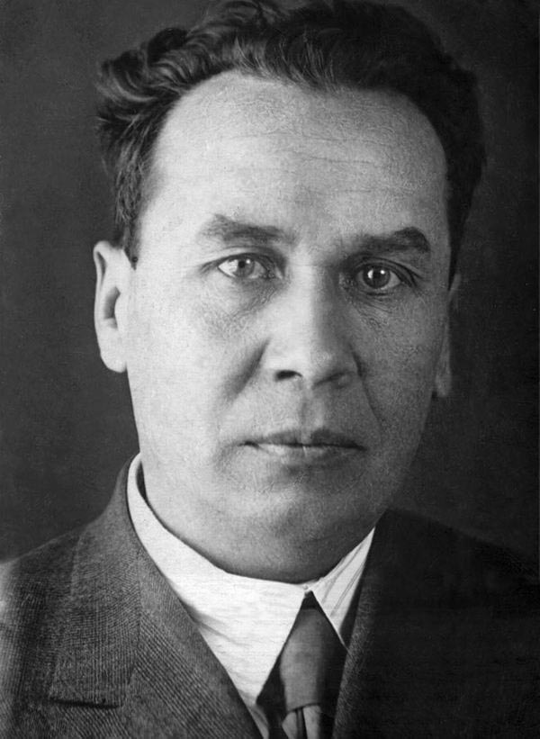
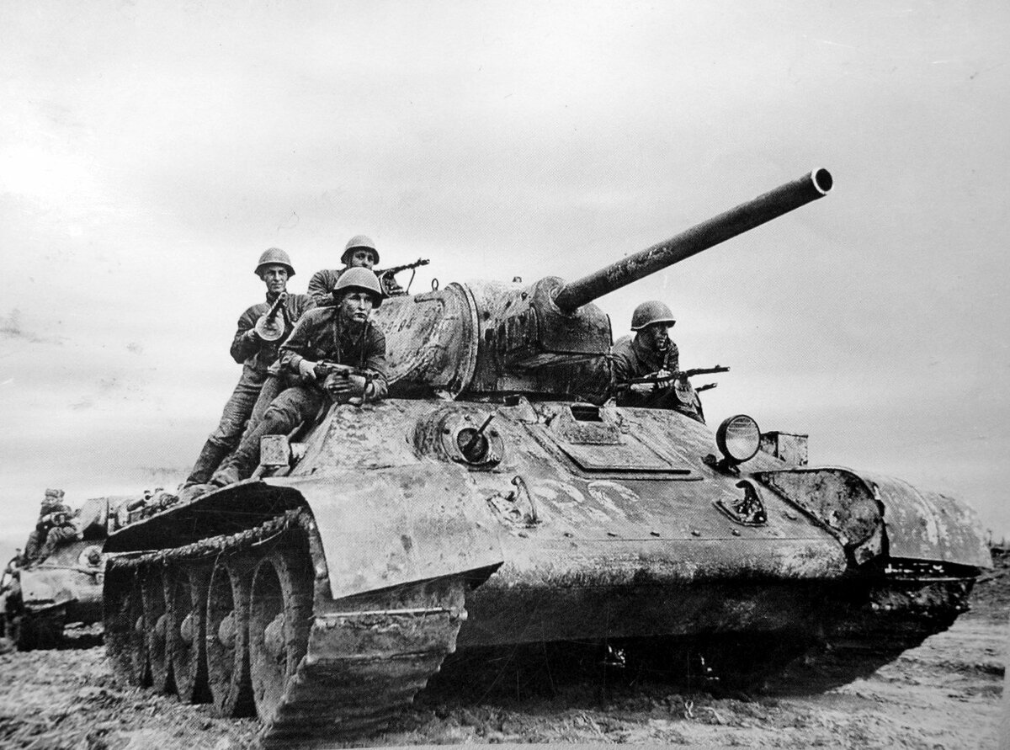
Т-34 – боевая машина, была разработана в 1939 году в конструкторском бюро завода № 183 (город Харьков) под руководством главного конструктора М.И. Кошкина.
9

Slide 10
Создание танка Т-34 проходило крайне сложно. Разработчикам и главному конструктору пришлось приложить неимоверные усилия для того, чтобы доказать перспективность конструкции. В мае-июне 1939 году на заводе № 183 были изготовлены два опытных образца, получивших в разработке индексы А-20 и А-32. Танк А-32 успешно выдержал испытания, и 19 декабря 1939 года было принято историческое решение Комитета Обороны при СНК СССР о принятии на вооружение Красной Армии танка Т-32 (А-32) под название танк Т-34 (А-34).
10

Slide 11
С началом эвакуации Харьковского завода № 183 в Нижний Тагил в истории Уралвагонзавода, в годы войны получившего название Уральский танковый завод № 183 (УТЗ), открылась новая страница, связанная с освоением крупносерийного производства легендарной «тридцатьчетверки». Вместе с необходимым оборудованием на Урал эвакуировались и специалисты завода, в том числе сотрудники танкового конструкторского бюро. Всего два месяца потребовалось для перестройки завода на выпуск «тридцатьчетверок». 18 декабря 1941 года на заводе был собран первый Т-34.
11

Slide 12
«Тридцатьчетверка» прошла всю войну с первого до последнего дня и с честью выдержала все испытания. Простота конструкции сыграла большую роль в быстром налаживании производства Т-34 на разных заводах и дала возможность выпускать его в массовом количестве для нужд фронта. Бойцы и командиры гордились танком Т-34, каждый советский танкист мечтал воевать на нем. «Тридцатьчетверку» панически боялись фашисты. Превосходство Т-34 над танками вермахта сильно подорвало дух немецких танкистов, привыкших к легким победам в Европе.
Каждый второй Т-34, воевавший на фронтах Великой Отечественной войны, сошел с конвейера Уральского танкового завода. Здесь выпустили 25 914 легендарных машин.
Для сравнения, все германские танковые заводы в период с 1941-го по 1945 годы собрали 21 625 танков.
12

Slide 13
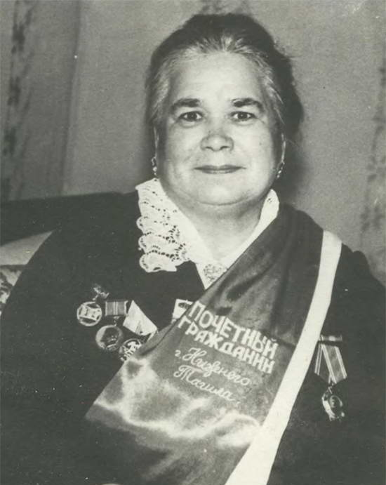
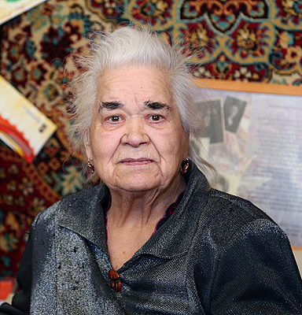
С началом войны многие рабочие стали солдатами, и их места заняли женщины, старики и подростки.
Татьяна Бревнова поступила в медницкий цех Уралвагонзавода в 1942 году. Ей было 15 лет. В этом же году она назначена бригадиром. Бригаде Татьяны Бревновой первой из 15 бригад присвоено звание Гвардейской фронтовой. Под ее руководством подростки производили элементы топливной системы для «тридцатьчетверок».
13

Slide 14
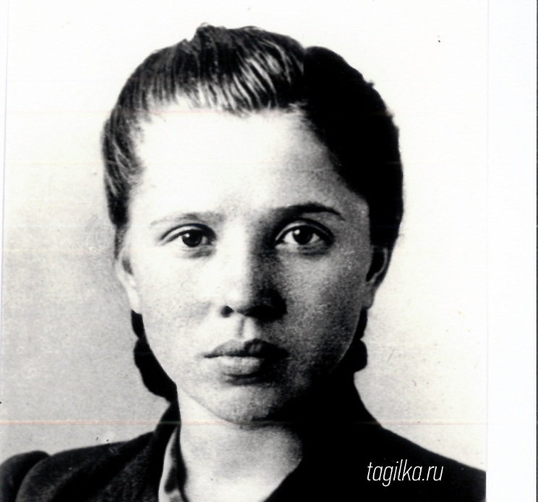
Одним из гвардейцев трудового фронта была Надежда Иосифовна Кудряшова (в девичестве Хайдукова). Более полувека она проработала на Уралвагонзаводе. В суровом 1942 году после окончания шестого класса 13-летняя Надежда Хайдукова пришла на Уральский танковый завод, чтобы поработать во время каникул, но осталась навсегда.
Фронт требовал боевую технику. Работала Надежда медником в составе первой на заводе гвардейской фронтовой комсомольско-молодежной бригады Татьяны Бревновой. Такие бригады стали создаваться по всей стране с осени 1941 года, они соревновались за присвоение званий гвардейских.
14

Slide 15
Бригада девочек работала «на трубках». Трубки – это кровеносная система танка, по ним идут электропровода, масло, топливо. Вначале их резали на небольших станочках, затем гнули. И здесь девчата не подвели. Мастер стал гордиться своими воспитанницами. Так школьница Надежда освоила тяжелую мужскую профессию слесаря-медника. Только через месяц пальцы перестали ныть - привыкли. Трубки приходилось гнуть вручную, на это требовалась сила. Затем производили сборку: надевали на трубку кольцо, шайбу, гайку. Со временем 13-летняя Надя Хайдукова стала лучшим медником в бригаде Бревновой. Уже через год работы, в 1944 году, ей предложили создать свою бригаду. Ребята подобрались хорошие, настоящие мастера, золотые руки. Но с бригадиром оказалось трудно тягаться. Не успеют догнать до трех норм, а у Нади уже четыре.
15

Slide 16
Всю войну Надежда Хайдукова проработала медником, затем в этом же цехе - комплектовщиком. Выучилась и стала техником-планировщиком, старшим техником-планировщиком в прессовом цехе Уралвагонзавода. После окончания войны многие молодые люди потянулись к знаниям, при заводе открывались курсы для повышения квалификации, и наша героиня не стала исключением, совмещая учебу с работой.
Трудилась в цехе холодной штамповки инженером по подготовке производства, экономистом в этом же цехе, комплектовщиком изделий и инструмента. Лишь в июне 1991 года по собственному желанию решила уйти на заслуженный отдых, но он был недолгим, вновь вернулась на завод и продолжила работу в отделе кадров предприятия вплоть до апреля 1997 года.
16

Slide 17
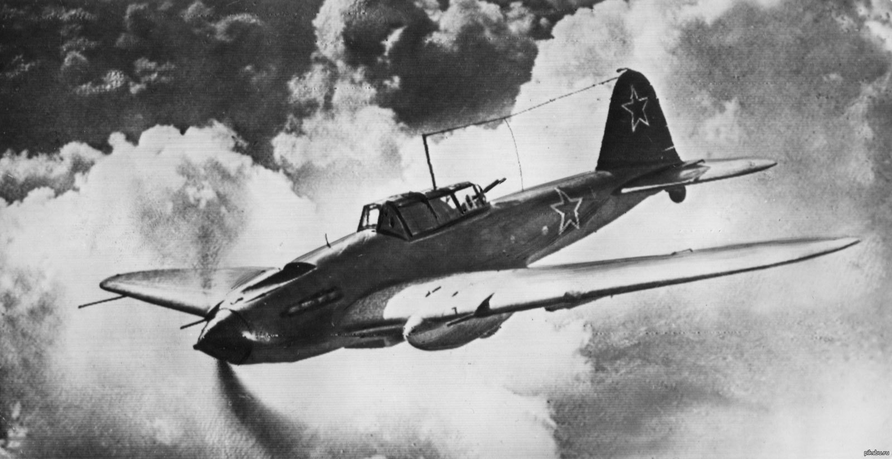
Уралвагонзавод известен всему миру как главный производитель танков. Но есть еще одна страница истории предприятия – вклад в авиастроительную промышленность страны. Ил-2 – «летающий танк» собирался на Урале.
17

Slide 18
Летом 1941 года на территорию уральского завода были эвакуированы три советских предприятия: ленинградский авиазавод № 381, который производил запчасти и сборку штурмовиков, московский завод № 120, обеспечивающий литье, и цехи запорожского завода «Коммунар», которые производили бронекорпуса и бронедетали для других боевых самолетов.
Авиастроителям предоставили гигантские площади – более 40 тысяч квадратных метров. УТЗ должен был обеспечить их электричеством, паром, газом, воздухом, горячей водой, поковками, штамповками, а затем готовыми бронекорпусами штурмовиков. На заводской территории было построено несколько ангаров для сборки бронекорпусов самолетов, а в районе поселка Валегина Бора – летно-испытательная станция.
18

Slide 19
Эшелоны с людьми и оборудованием прибыли в конце лета первого военного года, а уже через 12 дней закипела работа. О трудностях того времени можно судить по воспоминаниям Моисея Писаревского, руководившего цехом по производству бронекорпусов для Ил-2. Сам он прибыл на Урал вместе с «Коммунаром».
«Некоторое время мы жили в вагонах, затем нас переселили в клуб в главный зал, где нас немного расселили, и мы строили сами землянки, где потом жили. Меня назначили начальником цеха, и мы начали там организовывать сборку бронекорпусов. Мы выпускали 30 корпусов и много деталей, поставлялись они на 381-й завод. Директор Журавлев – это Ленинградский завод, который вместе с нами их осваивал. Он там имел аэродром, где проводил испытания. Прямо с аэродрома самолеты поставлялись в военные части своим ходом».
19

Slide 20
Писаревский упоминал, что на УТЗ бывал и главный конструктор Ил-2 Сергей Ильюшин, и что он был лично знаком с ним. С особой гордостью начальник цеха писал о работе дружного коллектива над броней самолетов и получении высокой награды – ордена Красной звезды.
«…В самолетах Ил-2 была спинка, ограждала летчика, его спину. Она была из 20 мм листа, в «740» (шифр цеха) термически обрабатывалась. Из фронта поступили к нам сигналы, что немец, подымаясь выше Ил-2, через спину убивал летчиков Ил-ов и самолет падал. Было предложено, и мы с Титаренко принимали участие, мы с ним предложили науглероживать эту деталь, закаливать её, увеличивая крепость. Это было принято, и мы с ним получили награды по Красной Звезде».
20

Slide 21
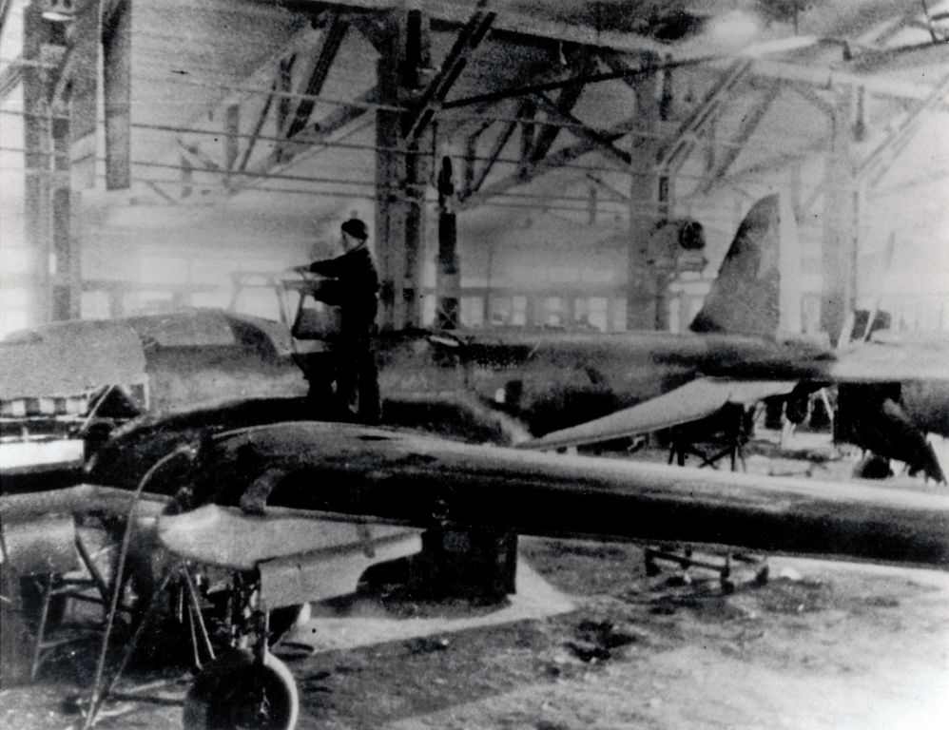
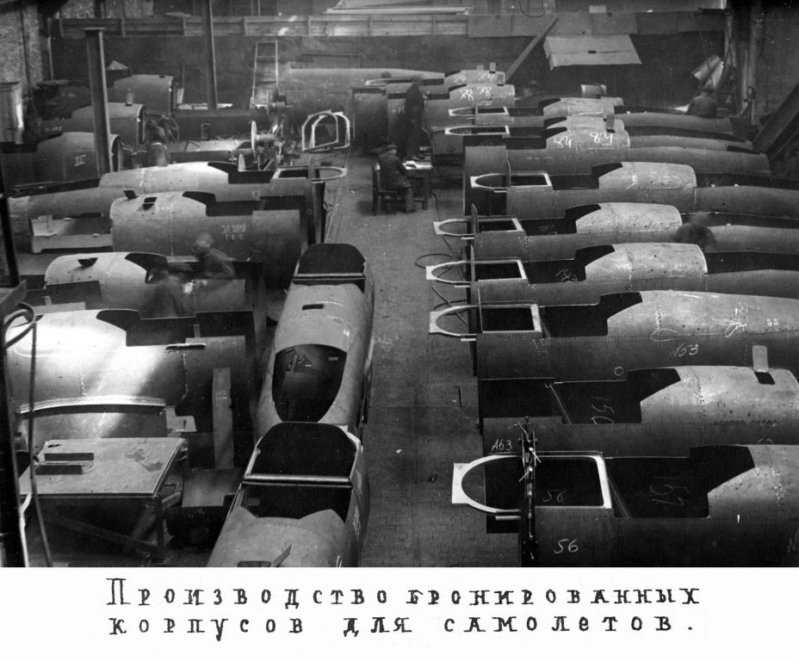
Конструкторы не зря нарекли Ил-2 «летающим танком». Штурмовик бил как танк и был очень живуч из-за бронекорпуса. Поэтому немецкие летчики называли его «бетонным самолетом», «чумой» и «черной смертью».
21

Slide 22
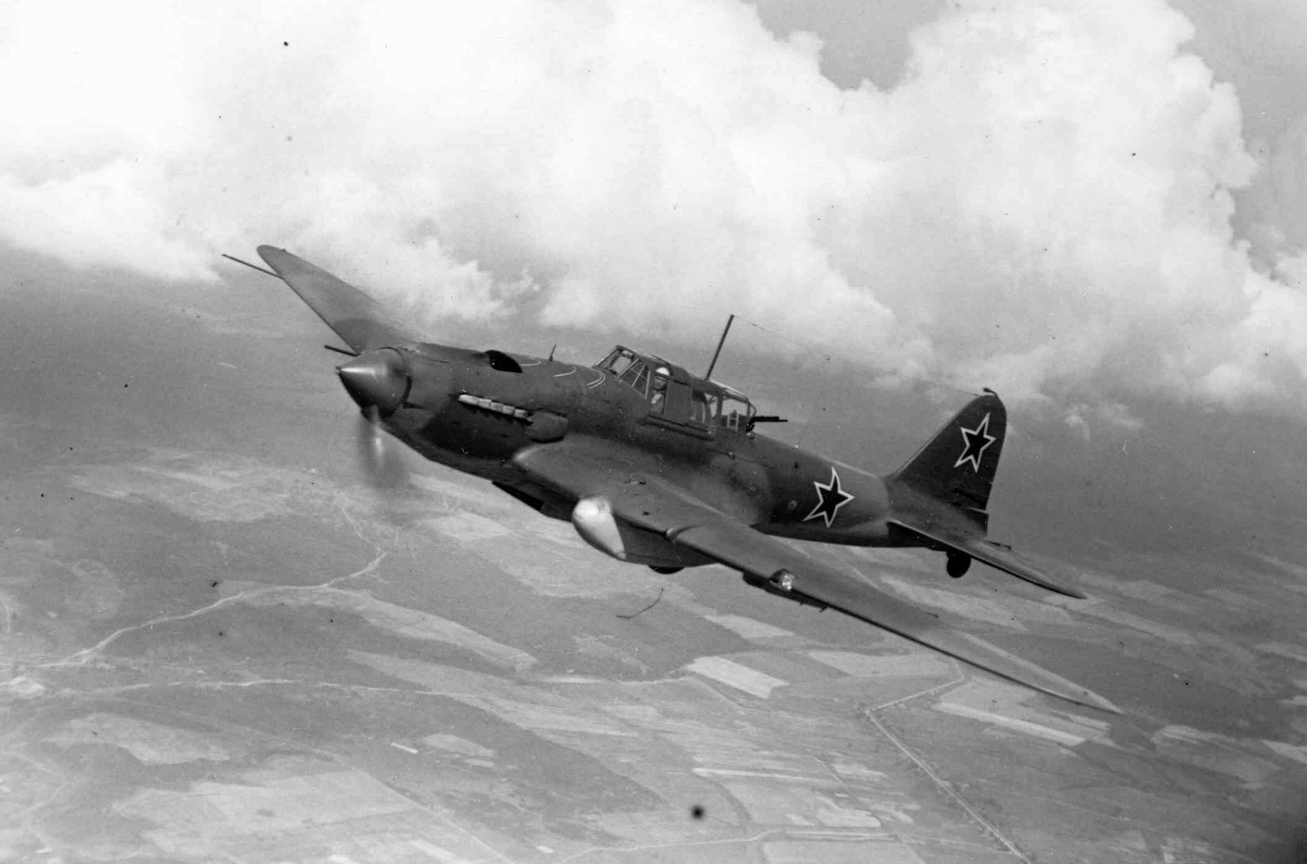
Производство Ил-2 на Урале продолжалось до сентября 1942 года. К этому времени на УТЗ собрали 270 самолетов. А к концу 1943 года было изготовлено 3882 бронекорпуса – то есть каждый девятый штурмовик в СССР носил уральскую броню. Кроме того, уралвагонзаводцы термически обрабатывали броневые элементы для других самолетов, например, А-34, Як-1, Пе-2 и Ту-2.
22

Slide 23
Заключение
Во время Великой Отечественной войны Уралвагонзавод был переоборудован в крупнейший завод по производству танков. В конце 1941 года с западной части СССР сюда были эвакуированы одиннадцать предприятий.
За время войны УТЗ выпустил 25 266 танков Т-34. Каждый второй танк Т-34, принявший участие в боевых действиях, сошёл с конвейера этого завода. Кроме того, на заводе было выпущено 63 тысячи артиллерийских передков, сотни тысяч авиабомб, снарядов и направляющих для самоходных ракетных зенитных установок («катюш»). Для двух авиационных заводов, эвакуированных из Москвы и Ленинграда, УТЗ поставил около четырех тысяч бронекорпусов самолетов ИЛ-2. Каждый девятый легендарный штурмовик имел бронекорпус УТЗ.
23

Slide 24
Уральский танковый завод в 1943 году сыграл исключительную роль в создании Уральского добровольческого танкового корпуса. Из более 200 необходимых для комплектования корпуса танков, он произвел 145. Добровольцами на фронт весной 1943 года ушли 185 заводчан. Всего на полях сражений Великой Отечественной войны воевало более шести тысяч рабочих, из них 3111 человек отдали свои жизни за Родину.
Уральский танковый завод № 183 за заслуги в создании танков в годы Великой Отечественной войны был награжден орденами Трудового Красного Знамени (1942), Красного Знамени (1943), Отечественной войны I степени (1945). 28 тысяч танкостроителей награждены медалью «За доблестный труд в Великой Отечественной войне 1941-1945 гг.».
24

Slide 25
Список используемой литературы
В.К. Ковалевич. Нижний Тагил. – Средне-Уральское книжное издательство Свердловск, 1964 г.
Н.А. Малых, В.Б. Домнин, В.Ф. Щелоков, Б.Г. Минеев. Боевые машины «Уралвагонзавода» популярная серия. Легендарная тридцатьчетверка. – Издатель: Управление информации и связи с общественностью ФГУП «ПО «Уралвагонзавод», Нижний Тагил, 2006 г.
Электронные ресурсы:
История Нижнего Тагила от основания до наших дней. – Режим доступа: historyntagil.ru
Тагильский рабочий. Городская общественно-политическая газета. – Режим доступа: tagilka.ru
«Уралвагонзавод». – Режим доступа: uralvagonzaod.ru
25

Slide 26
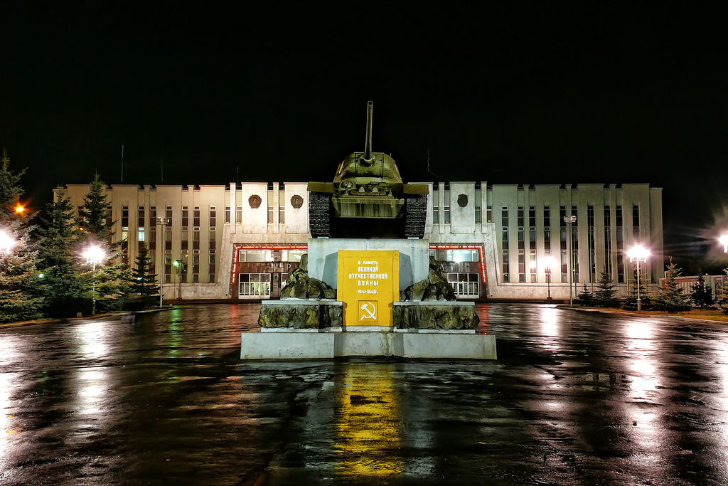
Приложение 1
В наше время танк Т-34 можно увидеть возле проходной «Уралвагонзавода», именно там находится памятник этой легендарной боевой машине.
26

Slide 27
Приложение 2
Уралвагонзавод ведет свою историю с 1931 года, когда началось его строительство в системе Урало-Кузбасского военно-промышленного центра. Cегодня УВЗ – многопрофильное машиностроительное объединение, выпускающее около 200 видов продукции. Музей бронетанковой техники, являющийся составной частью Выставочного комплекса Уралвагонзавода, представляет историю конструкторской мысли, процесс эволюции средних и основных танков. Построен в 1986 году по приказу генерального директора В.К. Сотникова к 50-летию создания Уралвагонзавода. В экспозиции музея восемь историко-хронологических и тематических разделов, охватывающих историю создания бронетанковой техники с конца 1920-х гг. прошлого века по настоящее время. В них представлено более 1000 экспонатов: образцы танковой брони, снаряды, узлы машин, приборы наблюдения и системы управления огнем, редкие книги, фильмы, картины и многое другое.
27

Slide 28
Экспозиция Музея бронетанковой техники поделена условно на две части.
Первая рассказывает о становлении и развитии танкостроения, о роли УВЗ в создании и выпуске современного вооружения, в этой части широко представлены архивные документы и артефакты различных эпох, используются видеозаписи, позволяющие увидеть не только хроникальные кадры, но и принять участие в испытаниях боевых машин, понять принципы работы различных систем…
Вторая часть представляет собой крытый ангар, где выставлены образцы боевой техники. По двум из них можно не только полазить, но и побывать внутри… И, конечно же, увидеть легендарную «тридцатьчетверку».
28

Slide 29
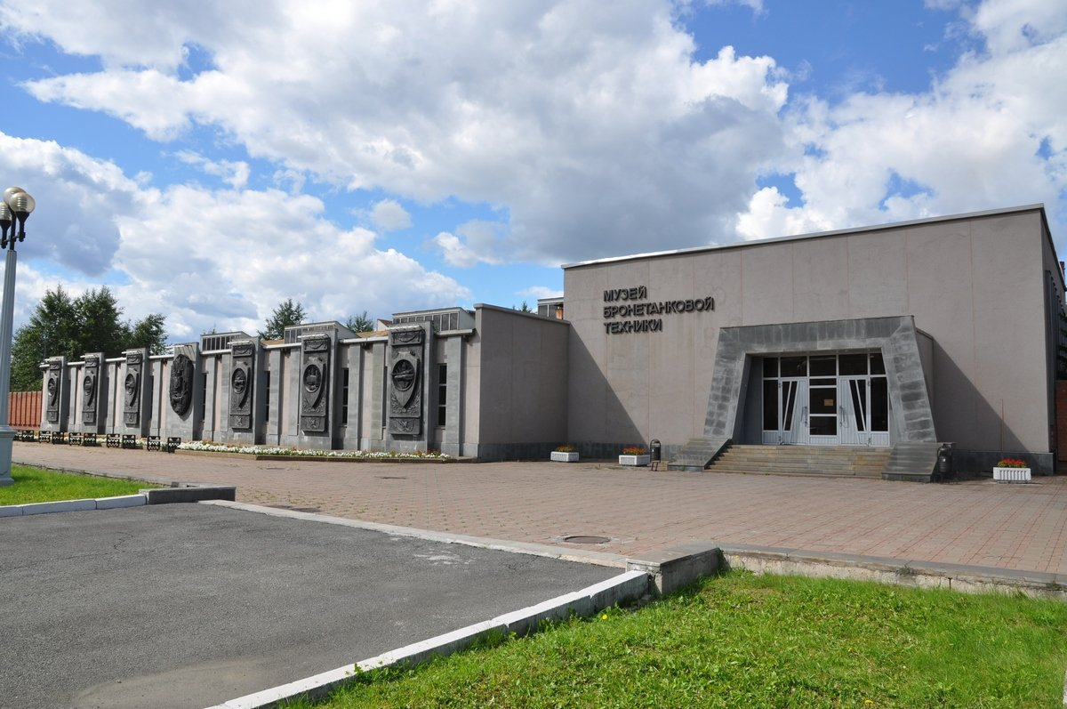
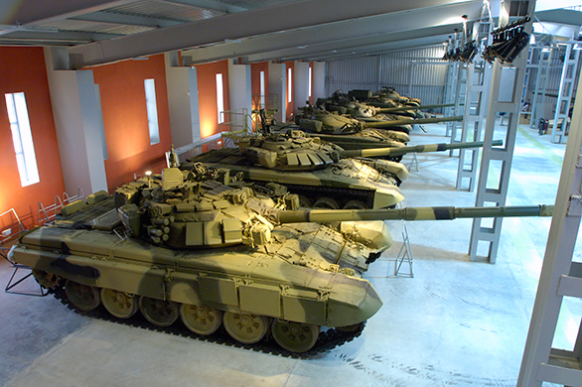
29

